Slide 1
7장. 분석

Slide 2
목차
개요
클래스의 파악
분석 클래스 간의 관계
분석 유스케이스 실현
유스 케이스 분석 사례 - 학생관리 유스 케이스
유스 케이스 분석 사례 – 수강신청 유스 케이스
분석 모델의 구성 방법
분석 클래스 간의 관계
분석 활동의 점검

Slide 3



개요 (1)
유스케이스 분석 기법
종류 | 스테레오 타입 | 아이콘 | 역할
경계 클래스 | <<boundary>> |  | 시스템과 외부와의 연결을 담당
제어 클래스 | <<control>> |  | 비즈니스 로직을 담당
실체 클래스 | <<entity>> |  | 영속성이 있는 데이터에 대한 조작을 담당
Notes:
1.Actor가 바라보고 진행하는 클래스 = boundary = JSP
2. 로그인 ->로그인 등록->등록처리 -<이를 구현하는 클래스 = control ex)frontcontroller , action
3. 회원가입에 필요한 회원이름,아이디,비밀번호 등을 생성하는 클래스 = entity = vo,dao

Slide 4
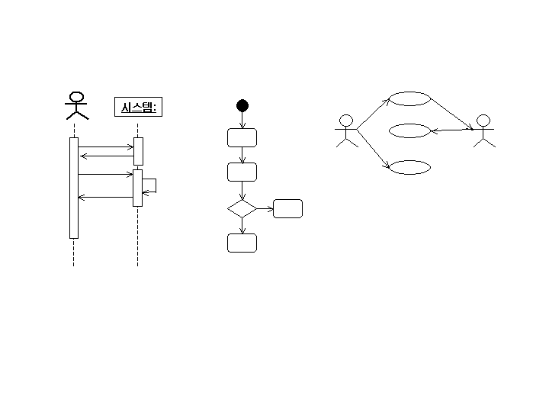
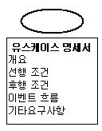
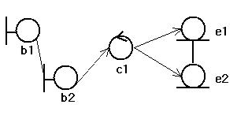
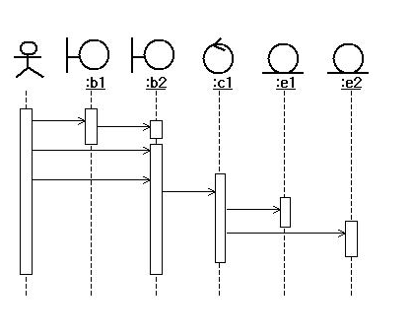
개요 (2)
분석 활동의 산출물
활동 | 산출물
요구사항 정의 | 요구사항 모델
분석 | 분석 모델
유스케이스 모델 유스케이스 명세 이벤트흐름 모델 화면흐름 모델
분석객체 모델 분석 유스케이스 실현 모델
Notes:
분석 객체 모델 = 패키지 별로 class diagram
분석 유스케이스 실현 모델 = 유스케이스 별로

Slide 5
분석 클래스의 파악
경계 클래스
제어 클래스
실체 클래스

Slide 6
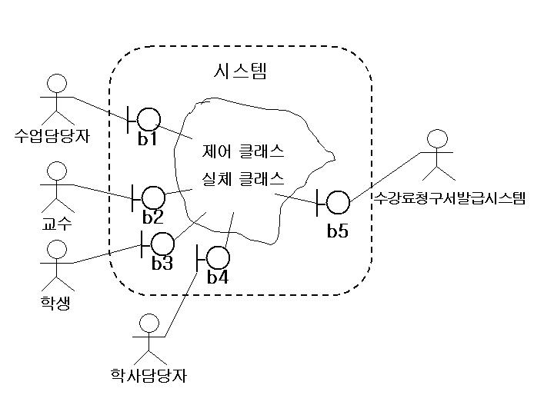
경계 클래스의 파악
경계 클래스(boundary class)
  개발될 시스템과 그 외부와의 연결을 담당하는 클래스
  시스템의 가장 외곽에 존재하여 시스템의 다른 클래스들을 대신해서 시스템 외부와의 상호 작용을 전담하는 클래스
  시스템 내의 다른 모든 클래스(제어 클래스와 실체 클래스)는 사용자 또는 외부 시스템과 직접 연결되지 못하며 반드시 경계 클래스를 통해서 사용자 또는 외부 시스템과 연결.

Slide 7
UI 경계 클래스
사용자 액터, 즉 시스템의 사용자
  사용자 인터페이스 화면을 통해서 시스템이 제공하는 기능을 이용
UI 경계 클래스
  사용자 액터에 대해서는 사용자가 시스템을 사용하기 위해서 보는 각각의 화면(또는 윈도우)
  이러한 종류의 경계 클래스를 UI 경계 클래스(User Interface boundary class) 라고 부른다.
개발 언어 | UI 경계 클래스의 대응 요소
Visual Basic | Form
VC++/MFC | Window
JSP | JSP 페이지
ASP | ASP 페이지
ASP.NET | ASP.NET 페이지

Slide 8
UI 경계 클래스의 도출
로그인 유스케이스의 명세서
기본 흐름: 사용자는 시스템에 접속한다. 시스템은 로그인 화면을 보여 준다. 사용자는 아이디와 암호를 입력하고 로그인을 선택한다. 사용자 아이디 즉 학번/교수번호/직원번호는 다음과 같은 규칙을 가진다. 학번: 첫 문자는 “S”로 시작하고 이어서 3자리의 숫자가 나온다. 교수번호: 첫 문자는 “P”로 시작하고 이어서 3자리의 숫자가 나온다. 직원번호: 학사 담당자는 “H”로 시작하고 이어서 3자리의 숫자가 나온다.수업 담당자는 “G”로 시작하고 이어서 3자리의 숫자가 나온다. 사용자 암호는 7자리의 영문자 및 숫자로 구성된다. 시스템은 입력된 아이디와 암호의 유효성(A1)과 정확성(A2)을 확인하고 사용자 별 메인 화면을 보여 준다. 각 사용자 별 메인 화면은 다음과 같다. 학생: 학생 메인 화면 교수: 교수 메인 화면 학사 담당자: 학사 관리 메인 화면 수업 담당자: 수업 관리 메인 화면 대안 흐름: (A1) 유효하지 않은 아이디 또는 암호인 경우 시스템은 입력된 아이디 또는 암호가 허용되지 않은 값임을 알려 준다. 사용자는 다시 아이디와 암호를 입력함으로써 로그인을 시도한다 (A2) 부정확한 아이디와 암호인 경우 시스템은 아이디와 암호가 부정확함을 알려 준다. 사용자는 다시 아이디와 암호를 입력함으로써 로그인을 시도한다.

Slide 9
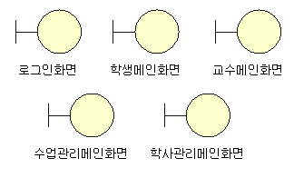
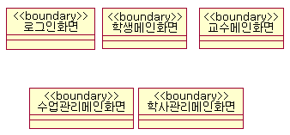
로그인 유스케이스의 UI 경계 클래스
Notes:
경계 클래스 = ~~화면
Stereo type = 이게 무슨 클래스다 하는거 표시

Slide 10
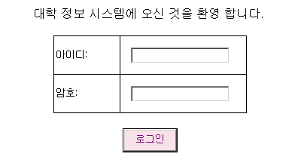
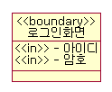
UI 경계 클래스의 속성
로그인화면 클래스의 속성

Slide 11
속성의 스테레오 타입
스테레오 타입 | 설명
<<in>> | 사용자에 의해서 값이 입력되는 속성
<<out>> | 시스템이 값을 출력하며, 사용자가 그 값을 변경할 수 없는 속성
<<inout>> | 시스템이 초기 값을 출력하고, 사용자가 값을 변경할 수 있는 속성
스테레오 타입 | 설계에서의 구체화된 속성
<<in>> | HTML의 <input type=”text” >
<<out>> | HTML의 일반 텍스트
<<inout>> | HTML의 <input type=”text” value=”초기값”>

Slide 12
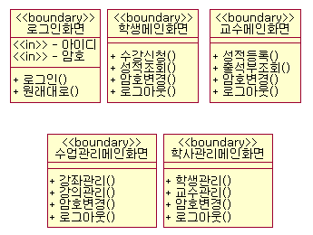
UI 경계 클래스의 연산
연산의 이름
  로그인화면 클래스의 로그인() 연산과 같이 사용자가 화면에서 볼 수 있는 캡션(타이틀)을 연산의 이름으로 사용하는 것이 바람직하다. 즉, 화면에서 보이는 버튼의 캡션 또는 메뉴 항목의 캡션을 이름으로 하는 연산을 정의한다.
접근 권한
  public
연산의 인자
  없음
반환 타입
  없음

Slide 13
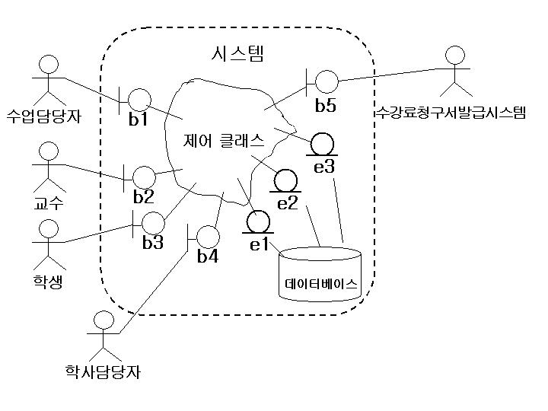
실체 클래스의 파악
실체 클래스
  분석 클래스의 한 종류로서 영속성(persistence)이 있는 정보를 관리하는 역할
Notes:
Vo, dao 클래스가 여기에 포함.

Slide 14

실체 클래스의 예
Notes:
실체 클래스 = ~~정보

Slide 15
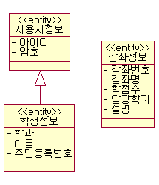
실체 클래스의 속성
Notes:
속성은 private ;…란ㅇㅁ러ㅏㅣㄴㅇ머라ㅣㅁㄴ어라ㅣ

Slide 16
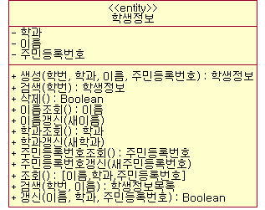
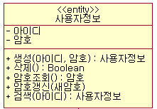
실체 클래스의 연산
실체 클래스의 행동 즉 연산은 비즈니스 로직 관점이 아니라, 오직 데이터의 관리 측면에서 정의되어야 한다.
Notes:
Get,set 메소드 구현
Dao에 정의된 연산이 모두 다 나와야함.
★get,set은 생략 가능 (모든 클래스에 get,set 메소드는 생략하겠습니다.)

Slide 17




제어 클래스의 파악
제어 클래스는 시스템이 제공해야 하는 실질적인 기능, 비즈니스 로직을 제공하는 클래스이다.
다른 말로 하면, 사용자 인터페이스(UI 경계 클래스), 외부 시스템 인터페이스(SI 경계 클래스)와 데이터 접근 로직(실체 클래스)을 제외한 모든 부분은 제어 클래스의 책임에 해당한다
Notes:
유스케이스 하나 당 하나의 제어 클래스 or 묶어서 하나

Slide 18
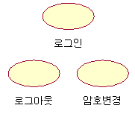

제어 클래스의 도출

Slide 19
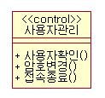
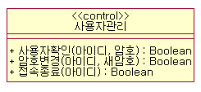
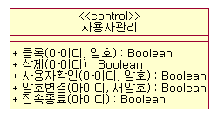
제어 클래스 연산
초안 구체화 완성
Notes:
세부적으로 안줘도 됨

Slide 20
사용자관리 클래스와 사용자정보 클래스의 연산
사용자관리 제어 클래스 | 사용자정보 실체 클래스
등록() | 생성()
사용자확인() | 암호조회()
암호변경() | 암호갱신()
삭제() | 삭제()

Slide 21
제어 클래스의 속성
일반적으로 속성이 없음

Slide 22
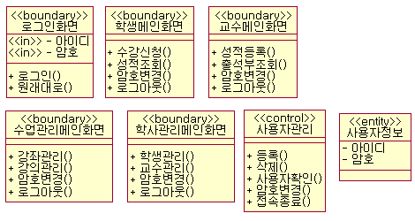
로그인 유스케이스의 분석 클래스

Slide 23
분석 클래스 간의 관계 파악
연관 관계
집합 관계
포함 관계
일반화 관계

Slide 24

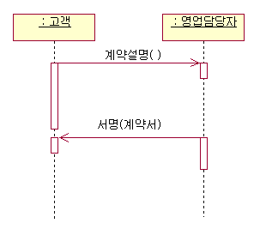

연관 관계
연관 관계의 의미
  연관(association) 관계는 클래스 사이의 가장 일반적인 관계로서 한 클래스가 다른 클래스를 인지(acquaintance)함을 의미
  연관 관계는 실제 생활에서 한 사람이 다른 사람을 알고 있는 관계에 비유될 수 있다.
연관 관계의 용도
  연관 관계는 상대 클래스의 객체에게 메시지를 전달할 때 사용되는 통로의 역할
  즉, 연관 관계를 맺고 있는 클래스 사이에 메시지가 전송될 수 있다.
Notes:
화살표가 없다 = 양쪽 클래스가 서로 연관이 있다.
→ 고객에서 영업담당자의 계약설명을 요청하여 ㅂ..바..edk..

Slide 25

연관 관계
연관 관계의 방향성(navigability)
  화살표가 없는 실선으로 표현된 연관 관계는 양방향을 가진다.
    두 클래스가 서로 상대 클래스를 인지하는 것이다
  연관 관계의 방향성은 실선의 한쪽 끝에 화살표로 표시된다.

Slide 26



연관 관계의 소스 코드
(1)
 | class 영업담당자 { private 고객 the_고객; public 계약설명() ; } | class 고객 { public 서명(계약서) ; }
(2)
 | class 영업담당자 { public 계약설명() ; } | class 고객 { private 영업담당자 the_영업담당자; public 서명(계약서) ; }
(3)
 | class 영업담당자 { private 고객 the_고객; public 계약설명() ; } | class 고객 { private 영업담당자 the_영업담당자; public 서명(계약서) ; }

Slide 27
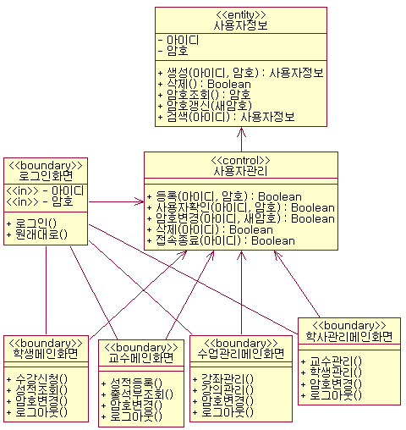
분석 클래스 간의 연관 관계 도출
로그인 유스케이스
Notes:
항상 boundary에서 화살표가 뻗어나감
JSP(boundary)끼리는 양방향 관계일 경우가 많다.

Slide 28



연관 관계 : 고급
연관의 이름과 역할
  모호한 연관 관계
  연관 관계 의미의 구체화

Slide 29
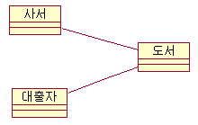
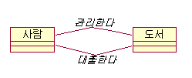
복수 연관

Slide 30
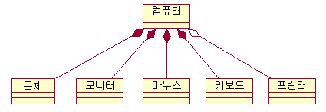
집합 관계
표현 법
용어 | 포함(composition 또는 composite aggregation) | 집합(aggregation 또는 shared aggregation)
의미 | 부분 객체는 전체 객체에 전속됨 | 부분 객체에 여러 전체 객체에 의해서 공유될 수 있음
Notes:
올 ㅋ

Slide 31
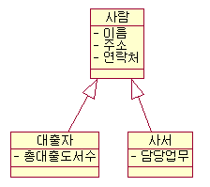
일반화 관계
Notes:
상속관계

Slide 32
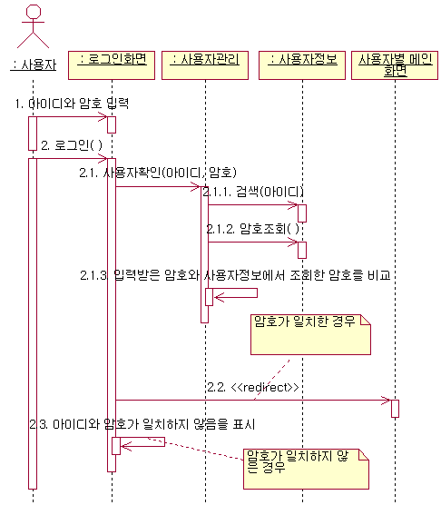
로그인 유스케이스의 실현 모델
클래스 다이어그램
  → 분석 객체 모델
시퀀스 다이어그램
  → 분석 유스케이스 실현 모델

Slide 33
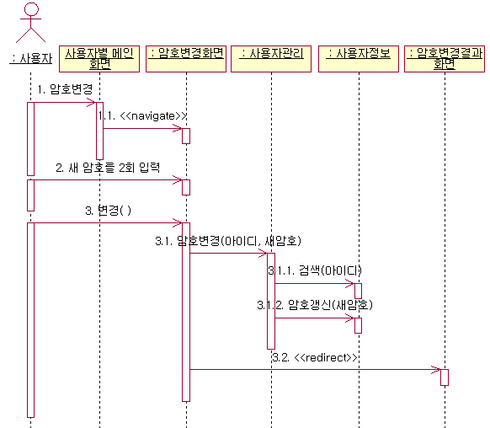
암호변경 유스케이스의 실현 모델

Slide 34
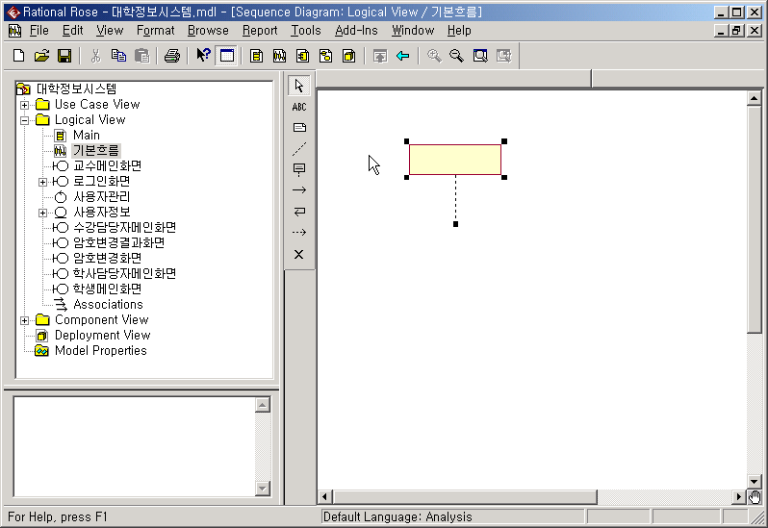
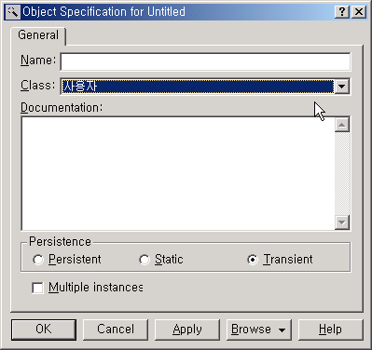
시퀀스 다이어그램
객체
  Open Sepcification
    객체 이름
    클래스 이름
    객체 이름 : 클래스 이름
메시지
클래스의 연산

Slide 35


클래스 간의 관계 도출
두 객체 간의 메시지 전송의 경로 역할
  연관 관계, 의존 관계
클래스 간의 관계 유추 – 연관 관계
클래스 간의 관계 유추 – 의존 관계
  애매하지만, 메시지 수신 객체가 메시지 전송 객체에 필드로 선언 → 연관 관계
  메시지 수신 객체가 메시지 전송객체의 인자로 선언, 지역 변수로 선언 → 의존 관계

Slide 36
연산의 알고리즘 도출
클래스 B의 소스 코드 예시 – 연관 관계의 경우
  class B
  {
  private C objC ;
  public b1(arg1, arg2) { // b1 연산에 대한 구현 }
  public b2() {
  // …
  objC.c1() ;
  // …
  }
  }
클래스 B의 소스 코드 예시 – 의존 관계의 경우
  class B
  {
  public b1(arg1, arg2) { // b1 연산에 대한 구현 }
  public b2() {
  // …
  C objC = new C() ;
  objC.c1() ;
  // …
  }
  }

Slide 37
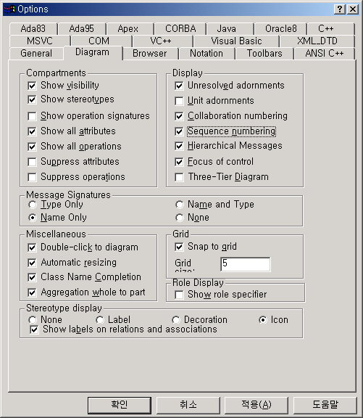
메시지 번호

Slide 38
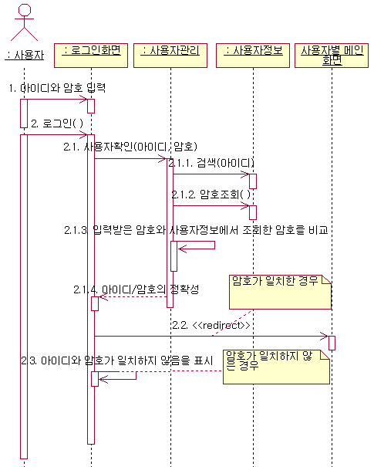
메시지 결과
반환 메시지(return message)
  전송된 메시지에 대한 수행 결과를 시퀀스 다이어그램에 명시적으로 표현 가능
  시퀀스 다이어그램을 복잡하게 만들 수가 있기 때문에 특별한 경우가 아니면 사용하지 않는 것이 권장
  동기 메시지
  비동기 메시지
    반환 메시지 사용 경향

Slide 39
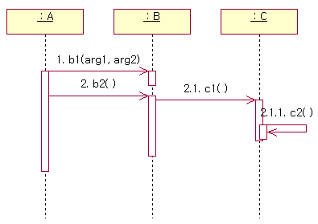
제어 초점의 연속성

Slide 40
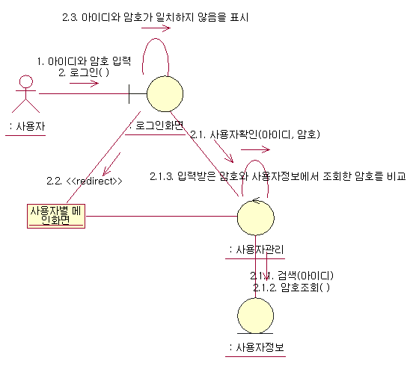
협력 다이어그램

Slide 41
분석 사례 – 학생 관리 유스케이스
학생 관리 유스케이스 명세서
  개요: 학사 담당자는 학생 정보를 등록, 검색, 수정, 조회, 삭제한다.
  관련 액터 : 학사 담당자
  …
  이벤트 흐름
    기본흐름
    등록
      대안흐름 A1 중복된 학번 주민등록 번호
    검색
    조회
    수정
      대안흐름 A1 중복된 주민등록 번호
    삭제
      대안흐름 A1 학생이 수강한 강의가 있는 경우

Slide 42
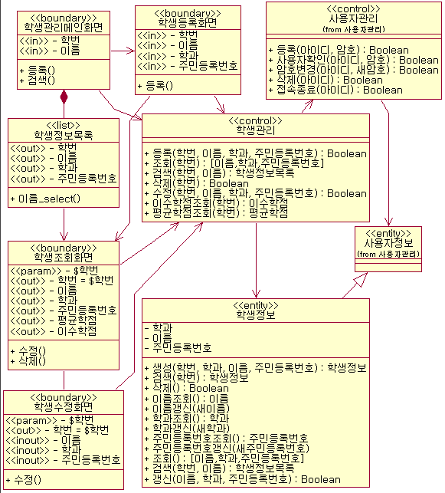
학생 관리 유스케이스의 분석

Slide 43
경계 클래스의 파악
학사 관리 메인 화면
학생 관리 메인 화면
학생 등록 화면
학생 조회 화면
학생 수정 화면

Slide 44
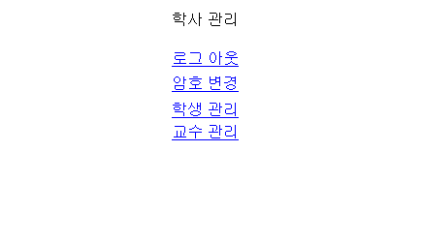
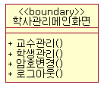
학사 관리 메인 화면

Slide 45
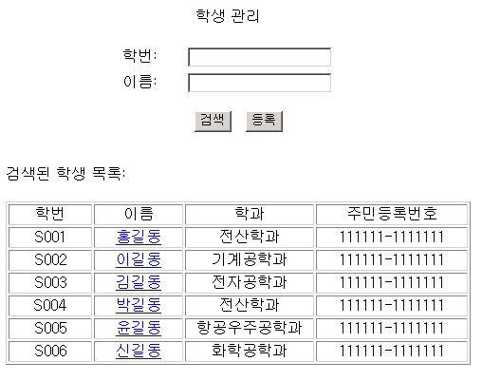
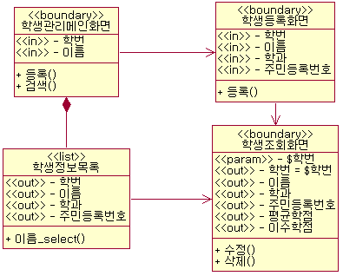
학생 관리 메인 화면

Slide 46
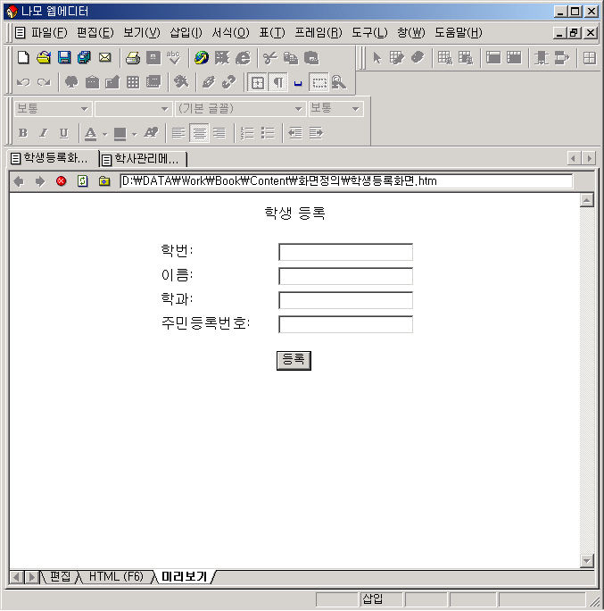
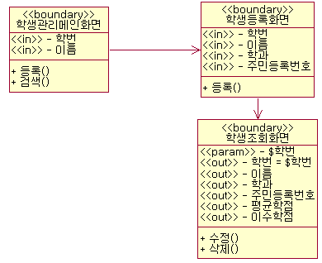
학생 등록 화면

Slide 47
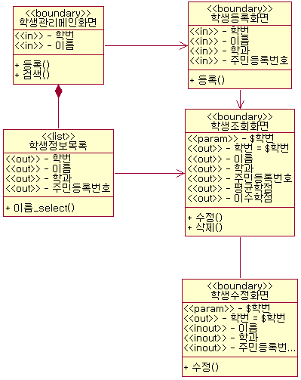
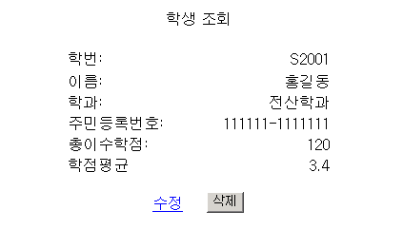
학생 조회 화면

Slide 48
<<param>>
<tr>
<td> S001 </td>
<td> <a href=”학생조회화면?학번=S001”> 홍길동 </a> </td>
<td> 전산학과 </td>
<td> 111111-1111111 </td>
</tr>
<tr>
<td> S002 </td>
<td> <a href=”학생조회화면?학번=S002”> 이길동 </a> </td>
<td> 기계공학과 </td>
<td> 111111-1111111 </td>
</tr>
플랫폼 | 방법
ASP.NET(C#) | string studentId = Request.Params[“학번”] ;
JSP | String studentId = request.getParameter("학번") ;

Slide 49
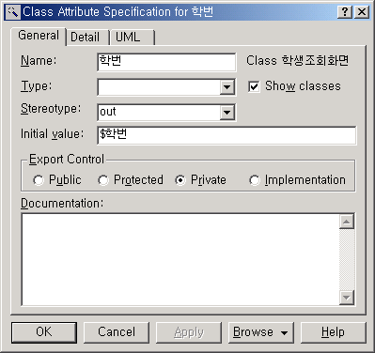
속성의 초기 값
[+|-|#] 속성이름 : 타입 = 초기 값

Slide 50
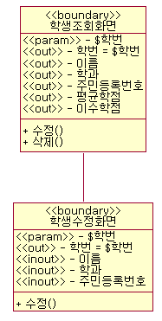
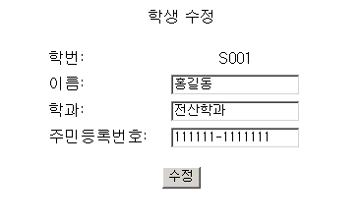
학생 수정 화면
주의 : 양방향

Slide 51
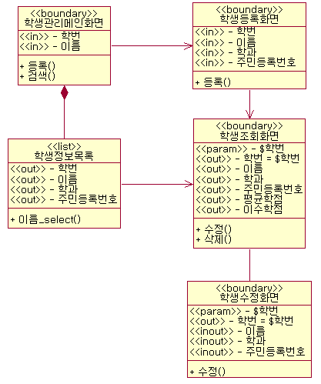
학생관리 유스케이스의 경계 클래스 요약

Slide 52
학생 관리 유스케이스에 대한 경계 클래스의 분석 결과를 요약
유스케이스 기술서의 나타내는 각 화면 마다 하나의 UI 경계 클래스를 정의한다.
화면에서 사용자가 입력할 값은 <<in>> 스테레오 타입의 속성으로 표현하고, 시스템이 출력할 값은 <<out>> 스테레오 타입의 속성으로 표현한다. 그리고, 시스템이 초기값을 보여 주고 사용자가 편집할 수 있는 값은 <<inout>> 스테레오 타입을 사용한다.
사용자가 화면에서 선택함으로써 시스템의 기능을 유발하는 이벤트(예, 버튼의 선택, 메뉴 항목의 선택, 하이퍼링크의 선택 등)은 연산으로 표현한다.
화면 사이의 전환은 대응 경계 클래스 사이의 연관으로 표현한다. 연관의 방향성은 화면 사이의 전환 방향을 나타낸다.
화면 전환 시 전환 후의 화면에 전달하고 싶은 값은 전환 후의 화면에 <<param>> 스테레오 타입의 속성으로 선언하고, 전환 전의 화면에서는 화면 전환 시 이 속성의 값을 지정한다.
정보 시스템에서 일반적으로 나타나는 검색 결과를 표시하는 화면에서는 <<list>> 스테레오 타입을 이용하여 결과 목록을 표시한다. 그리고, 결과 행의 특정 항목 값을 선택하였을 때 수행되어야 하는 기능은 연산으로서 표기되며 “항목_select()”의 이름을 갖는다.

Slide 53
실체 클래스의 파악
학생관리 유스케이스에서 다루어야 하는 영속성이 있는 정보는 학생정보
학사 담당자가 새로운 학생에 대한 정보를 등록할 때 생성, 삭제할 때 제거
학생 정보는 구체적으로 학번, 이름, 학과, 주민등록번호임
로그인 유스케이스와 암호 변경 유스케이스에서 도출된 사용자 정보 실체 클래스와 학생 정보 실체 클래스 사이에는 유사성이 존재
  학생은 사용자의 일종이다.

Slide 54
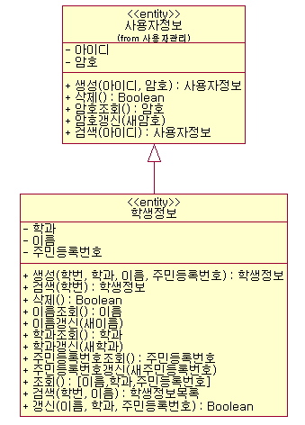
학생관리 유스케이스의 실체 클래스

Slide 55
제어 클래스의 파악
학생관리 유스케이스로부터 학생관리 제어 클래스를 정의
  비즈니스 로직
제어 클래스에 대해서 연산을 도출하는 것은 비교적 용이하지 않다. 그러나, 유스케이스의 이벤트 흐름 문장을 분석하여 제어 클래스의 연산을 도출하는 방법은 비교적 체계적이면서 효과적이다

Slide 56
학생관리 유스케이스의 기본 흐름
학사 담당자는 학사 관리 메인 화면에서 학생 관리 항목을 선택한다.
시스템은 학생 관리 메인 화면을 보여 준다.
학사 담당자는 학생 관리 메인 화면에서 학생 정보를 등록, 검색, 조회, 수정, 삭제한다.
해당 사항 없음
이벤트 문장 번호 | 기능 수행의 주체 | 기능의 유형
1 번 | 학사담당자 | 액터의 행위
2 번 | 시스템 | 프리젠테이션 로직. 이미 경계 클래스 부분에서 기술되었음
3 번 | 학사담당자 | 액터의 행위

Slide 57
학생관리 유스케이스의 검색 대안 흐름
등록 학사 담당자는 학생 관리 메인 화면에서 학번과 이름을 검색 조건으로 입력하고 검색을 선택한다. 시스템은 입력된 학번과 이름에 해당하는 학생들의 정보를 구하여 학사 관리 메인 화면에 표시한다. 입력된 학번과 이름을 모두 포함하는 학생들만 검색된다. 즉 “%학번%” AND “%이름%” 으로 검색을 수행한다. 학사 관리 메인 화면에 표시되는 학생 정보는 학번, 이름, 학과, 주민등록번호이다 학사 담당자는 검색된 학생의 이름을 선택하여 학생에 대한 자세한 정보를 조회할 수가 있다.
이벤트 번호 | 기능 수행의 주체 | 기능의 유형
1 번 | 학사담당자 | 액터의 행위
2 번 | 시스템 | 비즈니스 로직. 학생 정보의 검색

Slide 58
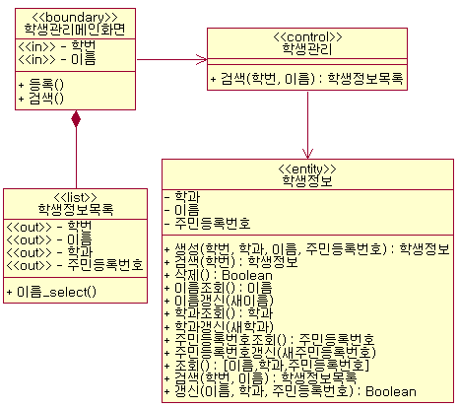
학생관리 제어 클래스 – 검색 대안 흐름의 분석 결과

Slide 59
학생관리 유스케이스의 등록 대안 흐름
등록 학사 담당자는 학생 관리 메인 화면에서 등록을 선택한다. 시스템은 학생 등록 화면을 보여 준다. 학사 담당자는 학생 정보를 입력하고 등록을 선택한다. 학생 정보는 학번, 이름, 학과, 주민등록번호로 구성된다. 학과는 전산학과, 전자공학과, 기계공학과, 항공우주공학과, 화학공학과 중에서 선택하도록 한다. 학번은 “S”로 시작하고, 다음에 3자리의 순번으로 구성된다. 예) “S001” 시스템은 입력된 학생 정보를 저장한다.(A1) 시스템은 학생의 학번과 주민등록번호의 뒤 자리 숫자를 아이디와 암호로 하여 사용자 계정을 만든다. 시스템은 등록된 학생 정보를 확인할 수 있도록 학생 조회 화면을 보여 준다. 대안 흐름: (A1) 중복된 학번 또는 주민등록번호가 발생한 경우 시스템은 학번 또는 주민등록번호가 중복된 것을 표시하고, 학사 담당자가 다시 입력할 수 있도록 기존에 입력된 학생 정보를 소거한다. 학사 담당자는 다시 학생 정보를 입력하고 등록을 시도한다. 즉, (등록:3)의 흐름으로 간다.

Slide 60
학생관리 유스케이스의 등록 대안 흐름 분석
이벤트 번호 | 기능 수행의 주체 | 기능의 유형
1 번 | 학사담당자 | 액터의 행위
2 번 | 시스템 | 프리젠테이션 로직. 학생관리메인화면 클래스에서 학생등록화면 클래스로의 연관 관계로 표현되었다.
3 번 | 학사담당자 | 액터의 행위
4번 | 시스템 | 비즈니스 로직. 학생 정보의 등록 기능
5번 | 시스템 | 비즈니스 로직. 사용자 정보의 등록 기능
6번 | 시스템 | 프리젠테이션 로직. 학생등록화면 클래스에서 학생조회화면 클래스로의 연관 관계로 표현되었다.

Slide 61
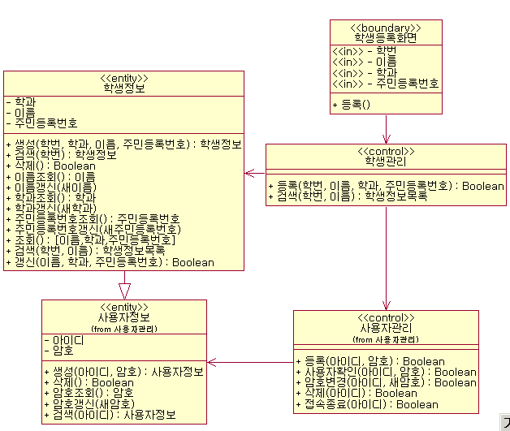
학생관리 제어 클래스 – 등록 대안 흐름 분석 결과

Slide 62
학생 관리 유스케이스의 조회 대안 흐름
등록 학사 담당자는 학생 관리 메인 화면에서 검색되어 표시된 학생의 이름을 선택한다. 시스템은 해당 학생에 대한 상세 정보를 학생 조회 화면에 표시한다. 학생 조회 화면에 표시되는 학생에 대한 정보는 학번, 이름, 학과, 주민등록번호를 포함하여 지금까지 이수한 총 학점 수와 평균 학점이다.
이벤트 번호 | 기능 수행의 주체 | 기능의 유형
1 번 | 학사담당자 | 액터의 행위
2 번 | 시스템 | 비즈니스 로직. 학생정보 조회, 총 학점 수 조회, 평균 학점 조회

Slide 63
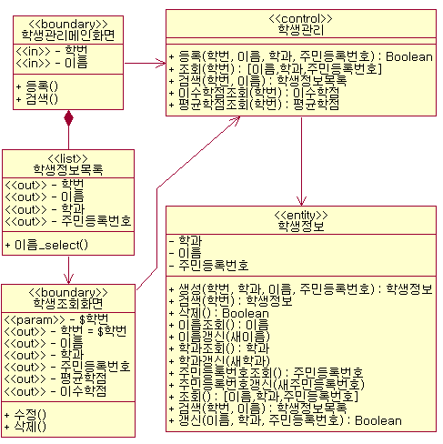
학생관리 제어 클래스 – 조회 대안 흐름 분석 결과

Slide 64
학생 관리 유스케이스의 수정 대안 흐름
수정 학사 담당자는 학생 조회 화면에 표시된 학생에 대한 정보를 수정하기 위하여 수정을 선택한다 시스템은 학생 수정 화면을 보여 주며 수정할 학생에 대한 정보를 초기값으로 표시한다. 수정이 가능한 정보는 이름, 학과, 주민등록번호이며, 학번은 수정할 수가 없다. 학사 담당자는 새 학생 정보를 입력하고 수정을 선택한다. 시스템은 입력 받은 새 학생 정보로 기존의 정보를 대체한다(A1). 시스템은 변경된 학생 정보를 확인할 수 있도록 학생조회화면을 보여 준다.

Slide 65
학생관리 유스케이스의 수정 대안 흐름 분석
이벤트 번호 | 기능 수행의 주체 | 기능의 유형
1 번 | 학사담당자 | 액터의 기능
2 번 | 시스템 | 비즈니스 로직. 학생 정보 조회 기능
3 번 | 학사담당자 | 액터의 기능
4번 | 시스템 | 비즈니스 로직. 학생 정보의 수정 기능
5번 | 시스템 | 프리젠테이션 로직. 학생조회화면으로의 전환

Slide 66

학생관리 제어 클래스 – 수정 대안 흐름 분석 결과

Slide 67
학생 관리 유스케이스의 삭제 대안 흐름
수정 학사 담당자는 학생 조회 화면에 표시된 학생에 대한 정보를 삭제하기 위하여 삭제를 선택한다 시스템은 해당 학생에 대한 정보를 삭제하고(A1), 학생 관리 메인 화면을 표시한다. 대안 흐름: (A1) 학생이 수강한 강의가 하나라도 있으면 이이 수강한 강의가 있기 때문에 삭제가 불가능하다는 메시지를 보여준다.
이벤트 번호 | 기능 수행의 주체 | 기능의 유형
1 번 | 학사담당자 | 액터의 행위
2 번 | 시스템 | 비즈니스 로직. 학생정보 삭제 기능

Slide 68

학생관리 제어 클래스 – 삭제 대안 흐름 분석 결과

Slide 69
분석 유스케이스 실현 모델
시퀀스 다이어그램은 특정한 하나의 상황을 기술할 수가 있다. 그런데, 학생관리 유스케이스에는 기본 흐름 이외에 5개의 주요한 대안 흐름이 있다. 그리고, 이 5개의 대안 흐름은 UML의 주석 또는 스크립트로 간단히 기술하기에는 중요한 의미를 가지고 있으며 복잡하다.
이렇게 대안 흐름이 비교적 중요한 의미가 있으며, 간단하지 않은 경우에는 각 대안 흐름 마다 별도의 시퀀스 다이어그램을 사용하는 것이 권장된다.

Slide 70

기본 흐름
<A HREF=”학생관리메인화면.htm”> 학생관리 </A>

Slide 71

검색 대안 흐름

Slide 72

등록 대안 흐름
Response.Redirect (“학생조회화면”)

Slide 73

조회 대안 흐름

Slide 74

수정 대안 흐름

Slide 75

삭제 대안 흐름

Slide 76

분석 모델의 구성 방법

Slide 77

분석 클래스 다이어그램의 배치

Slide 78

분석 클래스 다이어그램
학생관리 클래스 다이어그램

Slide 79

분석 클래스 다이어그램
로그인 클래스 다이어그램

Slide 80

유즈케이스 실현 모델
로그인 유스케이스 실현 모델

Slide 81


유스케이스 실현 모델 패키지 /
유스케이스 실현 패키지

Slide 82

시퀀스 다이어그램의 배치

Slide 83

참고 : UML의 유스케이스 실현

Slide 84


UML의 유스케이스 실현

Slide 85

UML의 유스케이스 실현

Slide 86

분석 클래스 간의 관계 요약
종류가 다른 클래스 간에는 연관관계 만이 존재할 수가 있다.

Slide 87
경계/제어/실체 클래스의 구분의 배경
분석 클래스에 의한 변경의 파급 범위 최소화
분석 클래스 | 담당 로직 | 가능한 변경 사항
경계 클래스 | 프리젠테이션 로직 | 화면 구성(예, 화면 구성 요소의 위치, 속성(크기, 글꼴, 색상)
제어 클래스 | 비즈니스 로직 | 업무 흐름, 업무 규칙
실체 클래스 | 데이터 접근 로직 | 데이터 접근 방법, DBMS의 종류 등

Slide 88
분석활동의 점검
분석
  세 종류의 클래스와 그들 간의 관계를 클래스 다이어그램에 표시한 분석 객체 모델
  파악된 분석 클래스의 객체들간의 상호 작용으로 어떻게 유스케이스가 실현될 수 있는 지를 시퀀스 다이어그램에 표시한 분석 유스케이스 실현 모델
점검
  분석 객체 모델과 분석 유스케이스 실현 모델간의 일관성 검토
    객체 모델의 클래스와 유스케이스 실현 모델의 객체 사이의 일관성
    객체 모델의 연산과 유스케이스 실현 모델의 메시지 사이의 일관성
    객체 모델의 연관과 유스케이스 실현 모델의 메시지 사이의 일관성
  분석 모델과 유스케이스 모델간의 일관성 검토

Slide 89
분석 객체 모델과 분석 유스케이스 실현 모델 사이의 일관성 검토
클래스/객체 사이의 일관성 점검
  점검 항목: 클래스 다이어그램의 모든 클래스는 적어도 하나 이상의 시퀀스 다이어그램에서 객체로 사용되어야 한다.
  점검 항목: 시퀀스 다이어그램의 객체의 클래스는 반드시 클래스 다이어그램에 정의되어 있어야 한다.
연산/메시지 사이의 일관성 점검
  점검 항목: 클래스 다이어그램에 정의된 각 클래스의 모든 연산은 적어도 한번 이상 시퀀스 다이어그램에서 수신 메시지로 표시되어야 한다.
  점검 항목: 시퀀스 다이어그램의 메시지에 대응되는 연산이 클래스 다이어그램에 정의되어 있어야 한다.
연관/메시지 사이의 일관성 점검
  점검 항목: 클래스 다이어그램의 연관이 있는 경우 시퀀스 다이어그램에는 두 클래스의 객체 사이에 메시지가 전송되어야 한다.
  점검 항목: 시퀀스 다이어그램에서 메시지가 전송되는 객체에 대하여 클래스 다이어그램에는 해당 클래스 사이에 연관이 있어야 한다.

Slide 90
유스케이스 모델과의 일관성 검토
일반적인 질문
  유스케이스 모델의 시스템 액터 마다 SI 경계 클래스가 정의되었는가 ?
  유스케이스 명세서의 이벤트 흐름에 기술된 각 화면마다 UI 경계 클래스가 정의되었는가 ?
  각 유스케이스 마다 제어 클래스가 정의 되었는가 ?
  문제 기술서와 유스케이스 명세서의 이벤트 흐름에 언급된 주요 데이터가 실체 클래스로 대응될 수 있는가 ?
  유스케이스 이벤트 흐름에 기술된 시스템의 기능이 분석 클래스의 연산으로 대응되고 있는가 ?
유스케이스 이벤트 흐름과 유스케이스 실현 모델의 비교
스크립트를 이용한 이벤트 흐름의 표기

Slide 91

유스케이스 이벤트 흐름의 스크립트 표현

